Slide 1
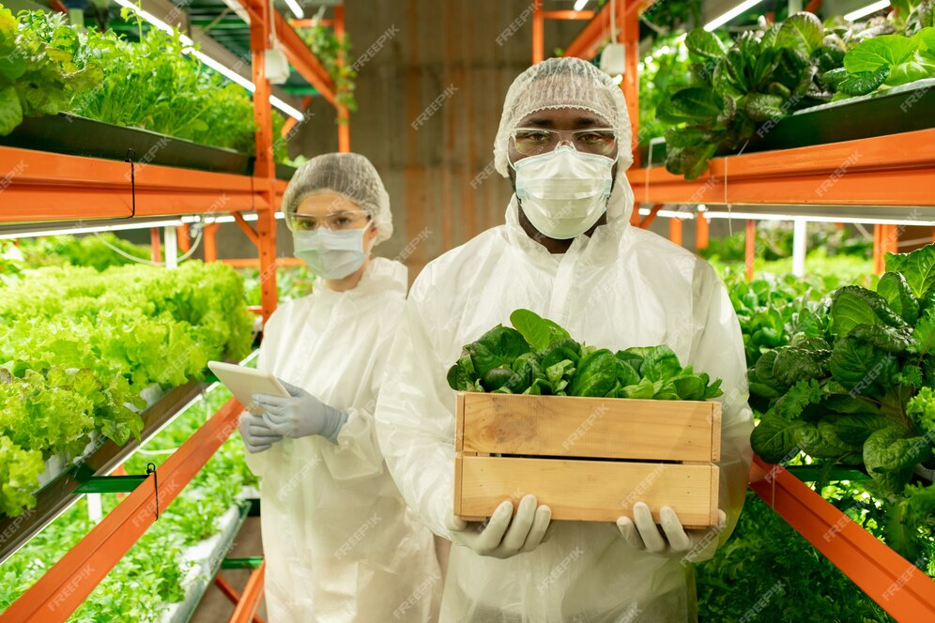
Gestion des risques liés à l’agroalimentaire
Groupe 1

Slide 2
Membres du groupe
Maguette BA
Ousseynou DIA
Ndeye Diodio DAGNE
Maimouna DIALLO
Mame Diarra Laye DJITE
Elhadji Fallou NDIAYE
Fatou Bintou Rassoul NDIAYE
Hamacodou NDIAYE
Fatou Samb SECK
Aboubacar Djibril SOW

Slide 3
Plan
Introduction
I- l’agroalimentaire : processus
II- Identification des risques
A- Risques internes
B- Risques externes
III- Evaluation des risques
A- Enonce des risques
B- Registre des risques
IV- Tableau de bord des risques
V- Plan de gestion des risques
VI- compte rendu et communication sur les risques
Conclusion

Slide 4
Introduction
Dans le domaine industriel , l’agroalimentaire recouvre toute une série d’activité visant au traitement , à la transformation, à la conservation et au conditionnement des denrées d’origine animal ou végétal destinés à l’alimentation humain. Ce dernier est un domaine très sensible car il présente d’énormes risques. Cependant, L’analyse des risques est un processus qui comporte trois volets interconnectés: l'évaluation des risques, la gestion des risques et la communication sur les risques.

Slide 5
I- l’agroalimentaire : processus
Le processus de fabrication des produits alimentaires dans l'agroalimentaire comprend plusieurs étapes essentielles, allant de la réception des matières premières à la distribution des produits finis. Voici ces étapes :
Réception des matières premières
Préparation des matières premières
Transformation
Mélange des ingrédients
Emballage
Stérilisation
Contrôle de la qualité
Stockage
Distribution
Vente au détail
Consommation

Slide 6
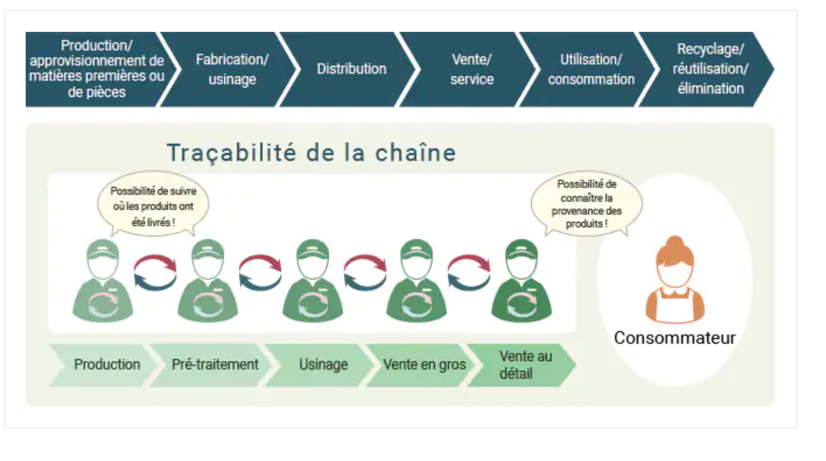

Slide 7
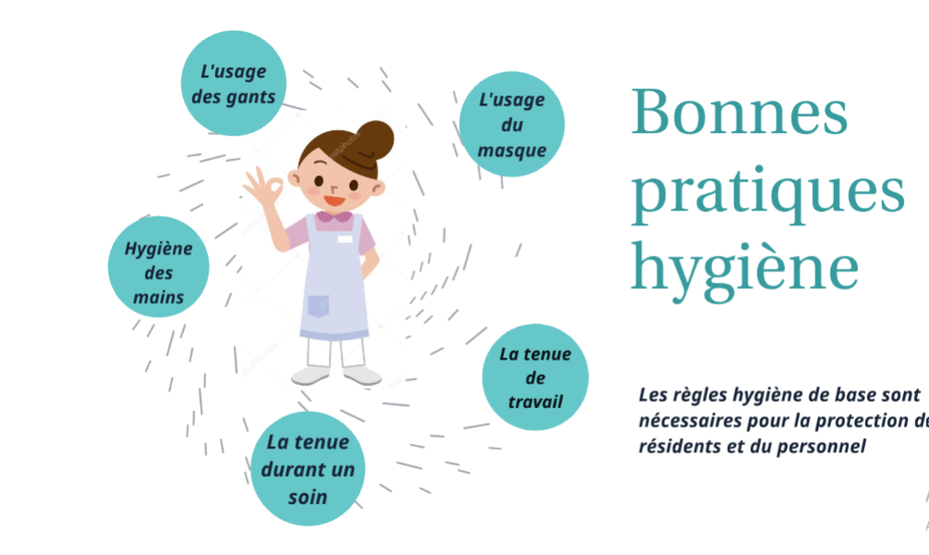
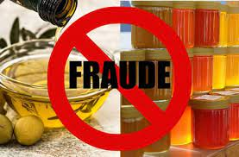
II-Identification des risques A- Risques internes
Risque sanitaire
Risque de fraude alimentaire

Slide 8
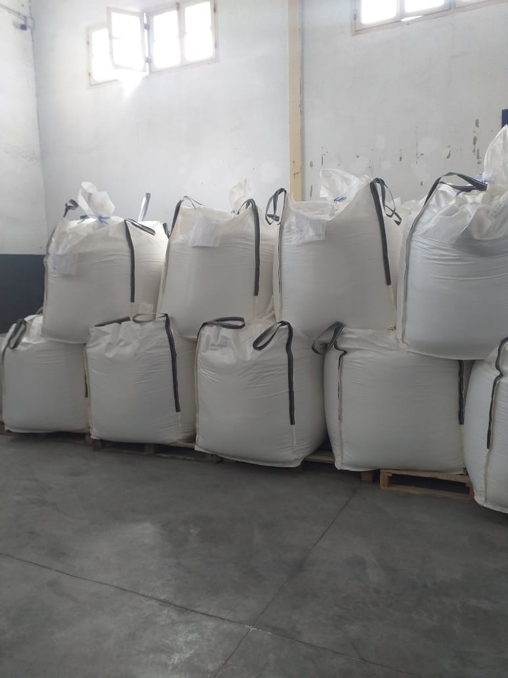
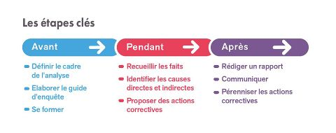
Risque de mauvaise gestion de stockage
Risque d'accident de travail

Slide 9
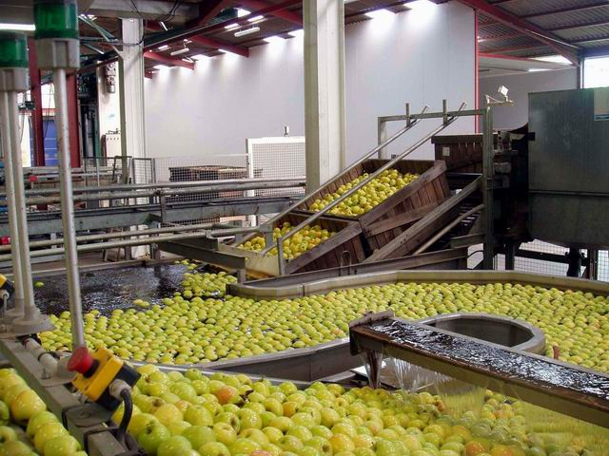
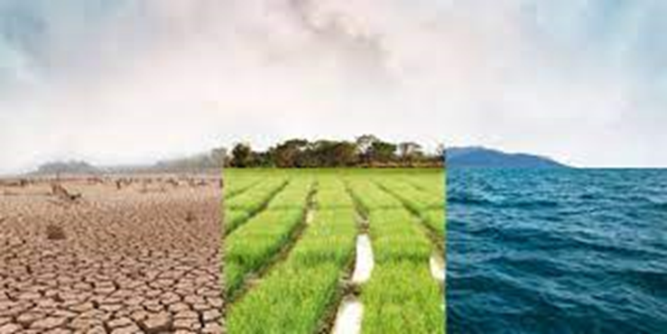
B- Risques externes
Risque lié à la chaine d’approvisionnement
Risque de changement climatiques

Slide 10
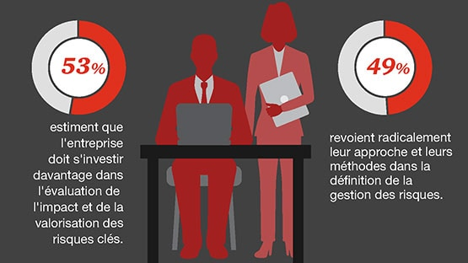
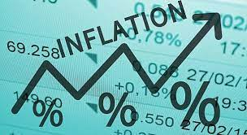
Risque de conformité règlementaire
Risque d’inflation des prix des denrées alimentaires

Slide 11
III- Evaluation des risques A- Enonce des risques
Évènements | Incidences
Contamination bactérienne | Intoxication, toxi-infections alimentaires collectives, mort d’homme
Falsification des produits | Réputation ruinée, sanction, poursuite judiciaire
embargo | blocage du chaîne d'approvisionnement
Mauvaise gestion de stockage | Retard dans les délais de livraison , entraver la commercialisation des produits
Fluctuation des prix des matières premières sur les marches | Baisse du bénéfices des produits
Pollution atmosphérique / changement climatique | Déficit en matière première, sècheresse ,inondation , Appauvrissement des aliments en matière organoleptique (pertes en vitamines)
machine ou un objet tranchant / réaction chimique des produits utilisées au niveau de l’entreprise | accident de travail et /ou explosion
Présence d’OGM (Organisme Génétiquement Modifie) | Menace pour les écosystèmes du sol ,contamination incontrôlable

Slide 12
B- Registre des risques
Déterminer : énoncé de risques |  | Evaluer |  | Surveiller et gérer
évènement | incidence | Degré de probabilité | Gravite de l’incidence | Plan de gestion des risques | Plan de contingence | responsabilité
Contamination bactérienne | Intoxication, toxi-infections alimentaires collectives, mort d’homme | 2 | 5 | Eviter de ramener des microbes dans les usines / vérifier les matières premières a la réception s’ils sont conformes au cahier de charges | Faire le BPF (Bonne Pratique de Fabrication ) et BPH (Bonne Pratique d’Hygiene) et une protection a usage unique | Chef d’entreprise/ responsable QHSE( Qualité Hygiène Sécurité et Environnement
Falsification des produits | Réputation ruinée, sanction, poursuite judiciaire | 4 | 3 | Diminuer / atténuer les pratiques frauduleuses ou trompeuses | Mettre en place un système de prévention de la fraude | Direction marketing et communication
embargo | blocage du chaîne d'approvisionnement | 1 | 4 | Accepter en recherchant des conseils juridiques et commerciaux lorsque cela est approprie | Innover pour maintenir l’entreprise pertinente et compétitive malgré les restrictions de l’embargo | Direction de la logistique
Mauvaise gestion de stockage | Retard dans les délais de livraison , entraver la commercialisation des produits | 2 | 5 | Eviter les ruptures de stock | Anticiper la demande en fonction des chiffres de ventes des années précédentes | Chef d’entreprise / Direction de la logistique

Slide 13
évènement | incidence | Degré de probabilité | Gravite de l’incidence | Plan de gestion des risques | Plan de contingence | responsabilité
Fluctuation des prix des matières premières sur les marches | Baisse du bénéfices des produit | 4 | 4 | Diminuer en diversifiant les fournisseurs | Surveiller de près les tendances du marche et les facteurs qui influencent les prix | état
Pollution atmosphérique / changement climatique | Déficit en matière première, sècheresse ,inondation , Appauvrissement des aliments en matière organoleptique (pertes en vitamines) | 4 | 5 | Eviter de verser les déchets directement dans la mer | Valoriser les déchets ( compactage , méthanisation) | Chef d’entreprise/ responsable QHSE( Qualité Hygiène Sécurité et Environnement
machine ou objet tranchant / réaction chimique des produits utilisées au niveau de l’entreprise | accident de travail et / ou explosion | 3 | 5 | Eviter que le personnel manipule des produits sans recevoir une formation adéquate sur les dangers associes aux produits chimiques | Evaluation des risques pour chaque produit chimique utilisé dans l’entreprise. Identifiez les dangers potentiels, les concentrations sécuritaires, les réactions chimiques possibles avec d'autres produits, etc. | Responsable de la sécurité alimentaire / Directeur de la production
Présence d’OGM (Organisme Génétiquement Modifie) | Menace pour les écosystèmes du sol ,contamination incontrôlable | 2 | 2 | Eviter d’utiliser les produits OGM au niveau de l’entreprise | Minimiser ou éliminer les risques identifiés pour empêcher la dissémination accidentelle. Faire des tests de sécurité alimentaire pour vérifier l'innocuité des produits OGM . Achetez des aliments étiquetés « 100% bio » ou labellisés par le projet tiers non-OGM | Chef d’entreprise/ responsable QHSE / Directeur de la production

Slide 14
NB: La méthode HACCP
Méthode HACCP : de quoi s’agit-il ?
Le plan HACCP (“Hazard Analysis Control Critical Point”, en français “Analyse des dangers et points critiques pour leur maîtrise”) est donc un outil préventif qui vise à assurer la sécurité sanitaire des produits alimentaires.
Quelles sont les 12 étapes de l’HACCP ?
La méthode HACCP se présente sous la forme de 12 étapes, déclinées en 5 étapes préliminaires et 7 principes.
Les 5 étapes préliminaires :
Constituer l’équipe HACCP
Décrire le produit
Déterminer son utilisation attendue
Définir le diagramme des opérations
Confirmer le diagramme sur site
Les 7 étapes suivantes (qui constituent les 7 principes de l’HACCP) :
Identifier les dangers / analyser les causes / déterminer les mesures de maîtrise
Identifier les CCP (“Critical Control Point”, Point Critique pour la Maîtrise)
Fixer les limites critiques pour chaque CCP
Mettre en place un système de surveillance des CCP
Définir des mesures correctives
Déployer une procédure de vérification
Conserver les dossiers et registres

Slide 15
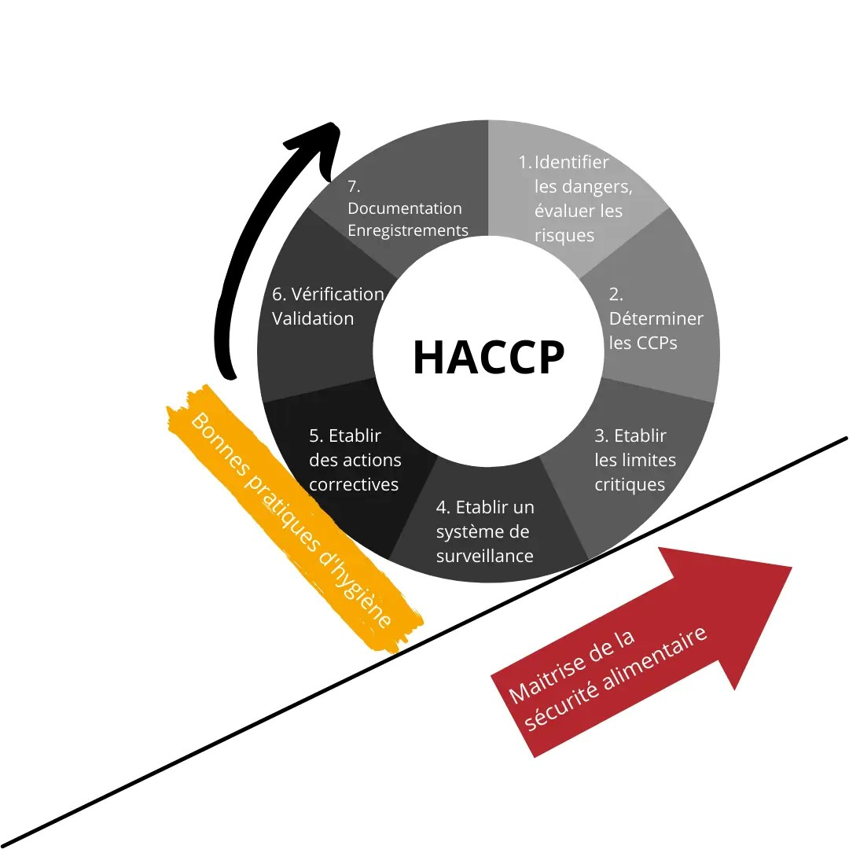

Slide 16
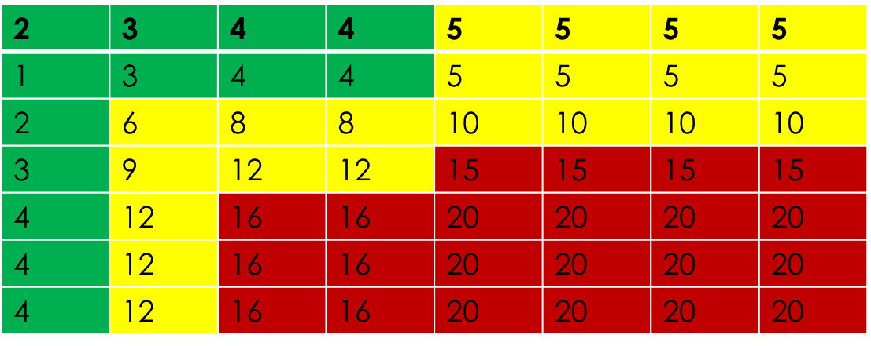
IV- Tableau de bord des risques
incidence
Incidence et probabilité
faibles
probabilité
Incidence et probabilité
moyennes
Incidence et probabilité
élevés
Formules :
Criticité = probabilité * incidence

Slide 17
V- Plan de gestion des risques Loi de Pareto
La loi de Pareto , également connue sous le nom de “principe des 80/20”, est un concept économique qui stipule que 80% des résultats proviennent généralement de 20% des causes.
Dans le contexte de la gestion des risques liés à l’agroalimentaire, cela signifie que la plupart des risques sont souvent associés à un nombre restreint de facteurs critiques. Pour appliquer la loi de Pareto à notre sujet avec les degrés de probabilité et les gravités d’incidence, nous pouvons procéder comme suit: en calculant d’abord le risque total pour chaque facteur en multipliant le degré de probabilité par la gravité de l’incidence. Par exemple, pour la contamination bactérienne, cela serait 2(probabilité) * 5(gravité) = 10.(Tableau de bord des risques) Ensuite, nous allons classer tous les facteurs de risque par ordre décroissant de leur risque total. En tenant compte de nos résultats recensés dans le tableau de bord des risques, nous aurons:
pollution atmosphérique: 4*5=20
fluctuation des prix des matières premières: 4*4=16
machine ou objet tranchant/ réaction chimique: 3*5=15
falsification des produits: 4*3=12
contamination bactérienne: 2*5=10
mauvaise gestion de stockage: 2*5=10
présence d’OGM: 2*2=4
embargo: 1*4=4
Ainsi, nous appliquons la règle 80/20 de Pareto en nous concentrant sur les facteurs de risque les plus élevés, soit la pollution atmosphérique, la fluctuation des prix des matières premières, la machine ou objet tranchant/ réaction chimique, la falsification des produits et la contamination bactérienne. Ceux-ci représentent 80% du risque total, tandis que les autres facteurs contribuent à 20% du risque total.
Maintenant que la relation est établie, il s’agira pour nous d’allouer nos ressources, notre temps et nos efforts de gestion des risques en priorité à ces cinq facteurs pour réduire leur probabilité d’occurrence ou atténuer leur gravité d’incidence. Avec cette approche, nous allons contribuer à une gestion plus efficace des risques en agroalimentaire.

Slide 18
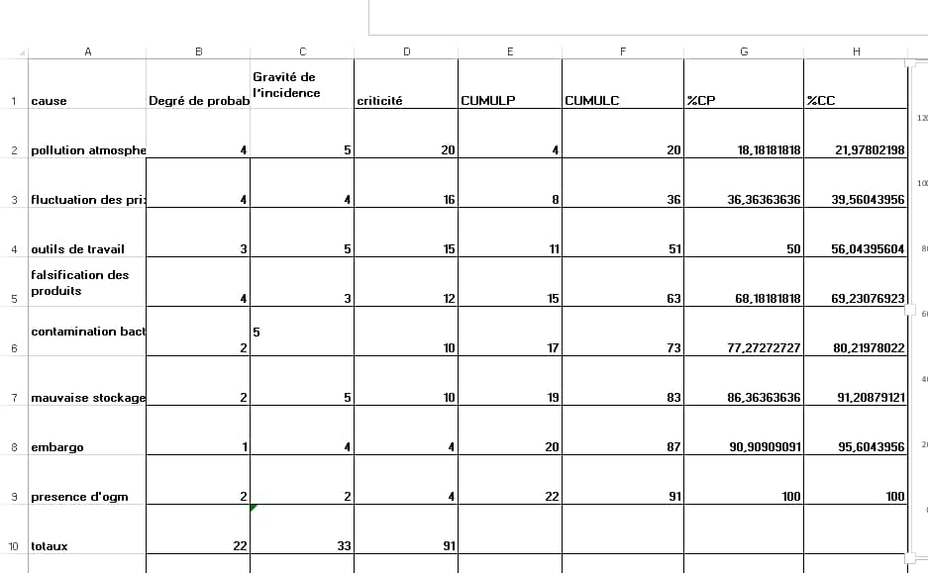
Diagramme de Pareto

Slide 19
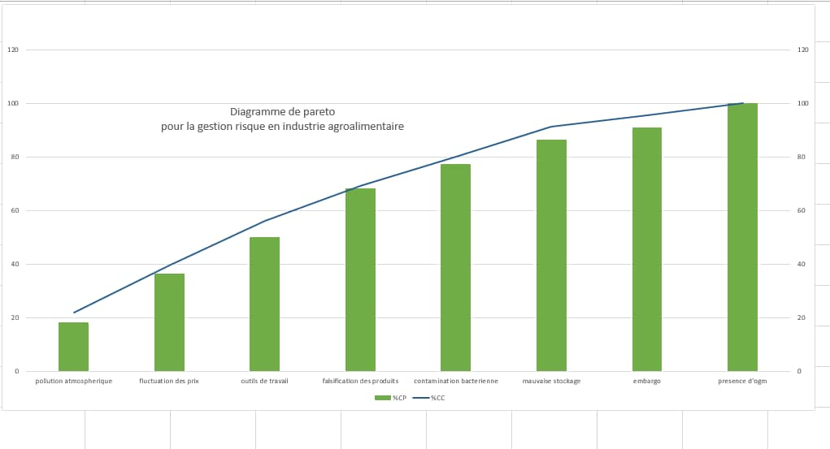

Slide 20
VI- compte rendu et communication sur les risques
L’agroalimentaire est un secteur économique crucial, mais il est exposé à divers risques qui peuvent avoir des conséquences significatives sur la santé publique, l’environnement et l’économie. Dans ce compte rendu, nous analyserons les risques associés à l’agroalimentaire, en les classifiant selon leur degré de probabilité et leur gravité d’incidence.
Changement climatique/pollution atmosphérique:
Probabilité: Probable
Gravité: Catastrophique
fluctuation des prix des matières premières:
Probabilité: Probable
Gravité: Majeure
machine ou objet tranchant/ réaction chimique:
Probabilité: Possible
Gravité: Catastrophique
falsification des produits:
Probabilité: Probable
Gravité: Moyenne

Slide 21
contamination bactérienne:
Probabilité: Peu probable
Gravité: Catastrophique
mauvaise gestion de stockage:
Probabilité: Peu probable
Gravité: Catastrophique
présence d’OGM
Probabilité: Peu probable
Gravité: Mineure
embargo:
Probabilité: Rare
Gravité: Majeure
L’agroalimentaire est confronté à divers risques , allant de la fluctuation des prix à des problèmes graves tels que la pollution atmosphérique et la contamination bactérienne. La gestion efficace de ces risques à travers un compte rendu et une communication est alors essentielle pour garantir la sécurité alimentaire, la durabilité environnementale, et la stabilité économique dans ce secteur vital.

Slide 22
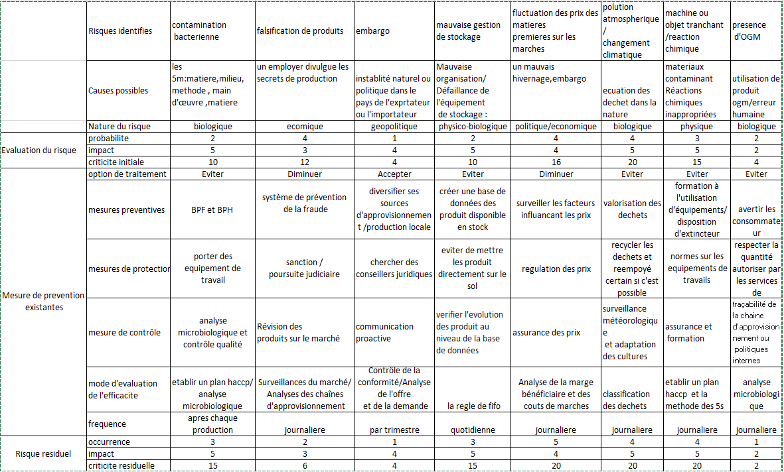
Tableau récapitulatif de la gestion des risques en agro alimentaire

Slide 23
Conclusion
Comme nous l’avons constaté le secteur agroalimentaire est un secteur très exposé au risques sanitaire, écologiques et économiques ; raison pour laquelle nous devons établir un plan de gestion de risque en rapport avec la norme iso/IEC guide 73 2002 .Pour garder le bien être de ses employés, satisfaire sa clientèle et diminuer la pollution atmosphérique ,l’entreprise doit former ses employés en terme de Qualité , Hygiène , Sécurité et Environnement (QHSE) , mais également les sensibiliser contre tous les dangers qu’ils peuvent encourir au sein de l’entreprise à travers un compte rendu interne. En somme, le risque peut être considéré à la fois comme une menace et une opportunité .

